Slide 1

Momento
——日常生活的分享与社交互动平台
2024.10.23

Slide 2
Momento Development Team
项目地址：https://github.com/Yuen647/Momento
Name | ID | Division of Labor
李沅衡 | 2253551 | 项目协调，技术开发
李俊旻 | 2250286 | 框架构建，技术开发
赵子毅 | 2254272 | 需求调研，技术开发

Slide 3
1
项目概述
2
主要功能
Contents
3
初步逻辑架构
4
技术栈
5
项目进度

Slide 4

01
项目概述

Slide 5


项目概述
1.1 背景与动机
背景
动机
随着社交媒体和内容平台的迅速普及，用户愈发依赖在线平台来分享其生活、思想和经验，用户对个性化、实时性以及高可用性的需求持续上升。同时，随着用户基数的急剧增长，平台需要具备处理高并发读写请求的能力，以确保用户操作的实时响应和数据一致性。
现有的内容分享和社交平台大多面临着应对高并发处理、个性化推荐、用户隐私保护和数据安全等方面的问题。本项目通过采用分布式架构和微服务设计，旨在解决这些局限性，为用户提供一个更稳定、高效且个性化的内容分享与社交互动平台。
Notes:
1.政策支持：国家出台多项政策和规划支持学前教育，提供资金支持，如《国家中长期教育改革和发展规划纲要》。
2.人口结构变化：二孩和三孩政策的实施预计将提高出生率，扩大早教市场的目标用户群体。
3.家长教育观念的转变：当代父母重视孩子早期教育，认识到其对孩子未来发展的重要性，愿意投入更多资源。
4.经济条件的改善：国民经济的稳健发展和居民收入的提升使家庭拥有更多可支配收入用于教育投资。
5.社会竞争压力：家长希望孩子在竞争激烈的社会中“不输在起跑线上”，增强了早教需求。
6.技术融合与创新：人工智能和互联网技术的发展为早教带来新的教学方式和工具，提高教育质量和效率。

Slide 6
项目概述
1.2 Purpose and Scope
笔记管理
Purpose
1
标签和主题
8
2
用户互动
01
高效的内容分享平台
02
多层级社交网络构建
Project Delivery
身份验证与授权
7
3
通知服务
03
个性化推荐以提升用户体验
04
便捷的笔记管理和互动功能
6
4
后台管理系统
搜索功能
5
05
系统稳定性
分布式存储与缓存
Notes:
1.政策支持：国家出台多项政策和规划支持学前教育，提供资金支持，如《国家中长期教育改革和发展规划纲要》。
2.人口结构变化：二孩和三孩政策的实施预计将提高出生率，扩大早教市场的目标用户群体。
3.家长教育观念的转变：当代父母重视孩子早期教育，认识到其对孩子未来发展的重要性，愿意投入更多资源。
4.经济条件的改善：国民经济的稳健发展和居民收入的提升使家庭拥有更多可支配收入用于教育投资。
5.社会竞争压力：家长希望孩子在竞争激烈的社会中“不输在起跑线上”，增强了早教需求。
6.技术融合与创新：人工智能和互联网技术的发展为早教带来新的教学方式和工具，提高教育质量和效率。

Slide 7
项目概述
项目边界
约束与假设
验收标准
为了确保主题，Momento平台的开发将集中在上述功能模块上。以下项目不在本项目范围内：
与第三方社交平台的集成
支持直播及其他媒体格式
电子商务
广告管理及其他业务扩展功能
约束:
平台必须确保高可用性和数据一致性，并且在高用户并发情况下保持稳定。
数据隐私和安全是本项目的首要任务，所有用户交互和数据存储必须符合相关安全标准。
假设:
假设用户期望通过个性化推荐和实时通知来增强平台的互动性。
假设系统能够通过分布式架构有效应对高并发需求。
系统的核心功能必须在高并发场景下稳定运行。
数据一致性和用户操作的实时响应性必须达到预期。
用户体验应流畅，系统功能应完整。
后台管理系统必须能够有效管理用户和内容。
项目必须通过性能测试，并能够支持预期的用户规模。

Slide 8
02
主要功能

Slide 9
主要功能
笔记和评论服务
用户可以发布、编辑和删除笔记，并设置可见性权限。平台支持置顶笔记和嵌套评论，以促进用户互动。
点赞和收藏服务
用户可以点赞、取消点赞和收藏笔记。收藏功能支持分类管理，确保互动数据准确更新。
用户关系服务
支持用户关注和取关其他用户，查看粉丝和关注列表，并与推荐服务同步，以进行个性化调整。
通知服务
为用户发送实时互动通知，支持实时消息推送和批量发送，并提供已读/未读状态管理。
认证服务
支持用户注册、登录和修改密码。使用JWT进行身份验证，集成了多种登录方式和安全功能。
标签和话题服务
用户可以为笔记添加标签，创建并参与话题讨论。该服务与搜索功能集成。
内容推荐服务
基于用户行为数据提供个性化推荐。推荐服务与用户关系、点赞和收藏数据交互，实现更精准的推荐效果。
搜索服务
用户可以搜索笔记、用户、标签和话题，支持多条件组合搜索。还为管理员提供内容审核支持。
后台管理服务
管理员可以审核笔记和评论，管理用户账户权限，查看数据统计，并处理内容审核和违规情况。
分布式ID生成服务
集成美团的Leaf解决方案，提供基于段的ID和Snowflake算法的ID生成，确保系统操作的唯一性。
对象存储服务
存储用户上传的图片、视频和其他数据，支持Minio作为存储类型，并可灵活扩展至其他存储类型，支持分布式配置管理。
计数服务
跟踪用户的互动行为，如点赞、收藏、关注及粉丝数量，确保在高并发场下数据计数的准确性。
Notes:
1.政策支持：国家出台多项政策和规划支持学前教育，提供资金支持，如《国家中长期教育改革和发展规划纲要》。
2.人口结构变化：二孩和三孩政策的实施预计将提高出生率，扩大早教市场的目标用户群体。
3.家长教育观念的转变：当代父母重视孩子早期教育，认识到其对孩子未来发展的重要性，愿意投入更多资源。
4.经济条件的改善：国民经济的稳健发展和居民收入的提升使家庭拥有更多可支配收入用于教育投资。
5.社会竞争压力：家长希望孩子在竞争激烈的社会中“不输在起跑线上”，增强了早教需求。
6.技术融合与创新：人工智能和互联网技术的发展为早教带来新的教学方式和工具，提高教育质量和效率。

Slide 10
03
初步逻辑架构

Slide 11
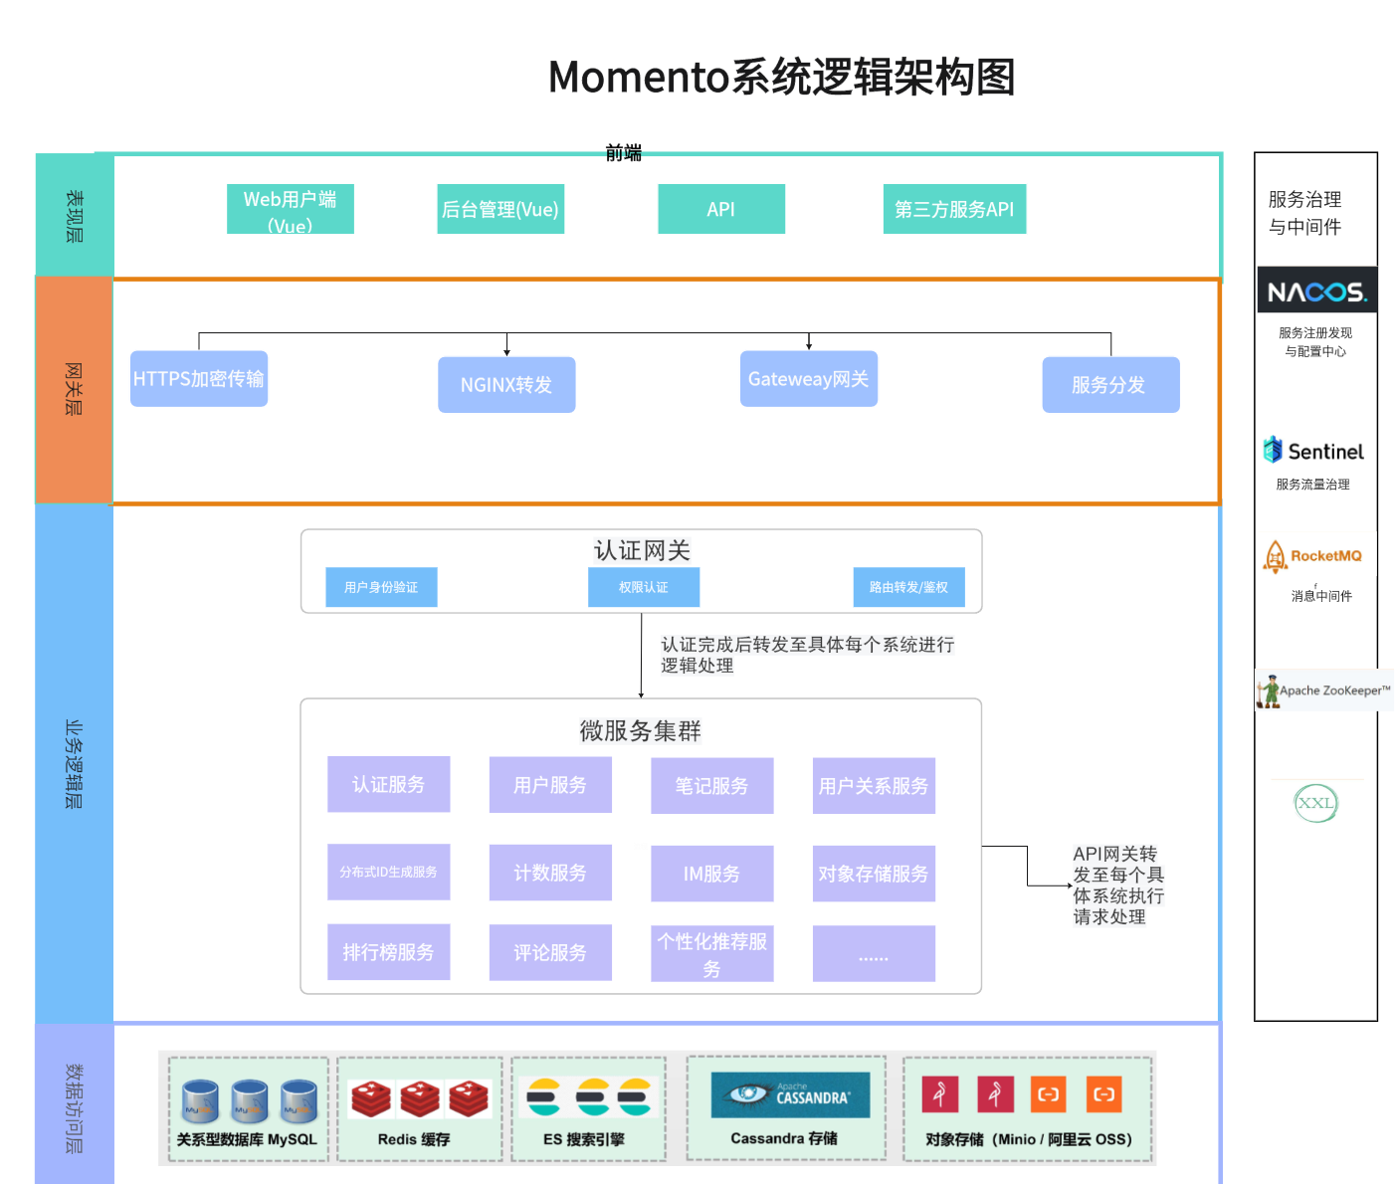
Notes:
1.政策支持：国家出台多项政策和规划支持学前教育，提供资金支持，如《国家中长期教育改革和发展规划纲要》。
2.人口结构变化：二孩和三孩政策的实施预计将提高出生率，扩大早教市场的目标用户群体。
3.家长教育观念的转变：当代父母重视孩子早期教育，认识到其对孩子未来发展的重要性，愿意投入更多资源。
4.经济条件的改善：国民经济的稳健发展和居民收入的提升使家庭拥有更多可支配收入用于教育投资。
5.社会竞争压力：家长希望孩子在竞争激烈的社会中“不输在起跑线上”，增强了早教需求。
6.技术融合与创新：人工智能和互联网技术的发展为早教带来新的教学方式和工具，提高教育质量和效率。

Slide 12
逻辑架构
表现层
Web客户端
移动端界面（如有）
Nginx反向代理
基于Vue框架开发，提供桌面用户界面，用户可以发布笔记、查看内容、互动并执行其他操作。
使用uni-app框架开发，提供移动用户界面，确保用户能够通过移动设备便捷访问平台。
用户请求通过Nginx反向代理服务器分发到后端微服务，实现前后端解耦和负载均衡。这样可以确保用户请求的可靠分发以及快速的访问速度。
Notes:
1.政策支持：国家出台多项政策和规划支持学前教育，提供资金支持，如《国家中长期教育改革和发展规划纲要》。
2.人口结构变化：二孩和三孩政策的实施预计将提高出生率，扩大早教市场的目标用户群体。
3.家长教育观念的转变：当代父母重视孩子早期教育，认识到其对孩子未来发展的重要性，愿意投入更多资源。
4.经济条件的改善：国民经济的稳健发展和居民收入的提升使家庭拥有更多可支配收入用于教育投资。
5.社会竞争压力：家长希望孩子在竞争激烈的社会中“不输在起跑线上”，增强了早教需求。
6.技术融合与创新：人工智能和互联网技术的发展为早教带来新的教学方式和工具，提高教育质量和效率。

Slide 13
逻辑架构
网关层
服务网关层
请求路由与负载均衡
统一认证
使用Spring Cloud Gateway作为微服务的统一入口，提供请求路由和负载均衡功能。
用户请求被路由到相应的微服务，确保高效分发。支持动态路由和金丝雀发布（灰度发布）功能。
使用SaToken进行用户认证与授权，解析令牌并将用户信息传递给下游服务，确保系统安全。
Notes:
1.政策支持：国家出台多项政策和规划支持学前教育，提供资金支持，如《国家中长期教育改革和发展规划纲要》。
2.人口结构变化：二孩和三孩政策的实施预计将提高出生率，扩大早教市场的目标用户群体。
3.家长教育观念的转变：当代父母重视孩子早期教育，认识到其对孩子未来发展的重要性，愿意投入更多资源。
4.经济条件的改善：国民经济的稳健发展和居民收入的提升使家庭拥有更多可支配收入用于教育投资。
5.社会竞争压力：家长希望孩子在竞争激烈的社会中“不输在起跑线上”，增强了早教需求。
6.技术融合与创新：人工智能和互联网技术的发展为早教带来新的教学方式和工具，提高教育质量和效率。

Slide 14
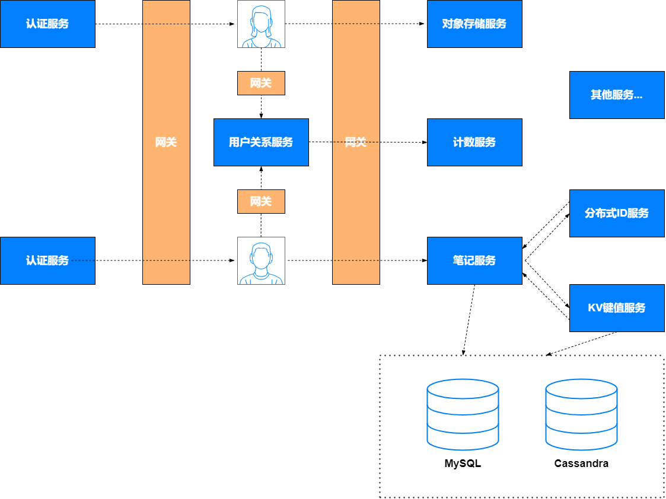
逻辑架构
业务逻辑层
服务流程图
Notes:
1.政策支持：国家出台多项政策和规划支持学前教育，提供资金支持，如《国家中长期教育改革和发展规划纲要》。
2.人口结构变化：二孩和三孩政策的实施预计将提高出生率，扩大早教市场的目标用户群体。
3.家长教育观念的转变：当代父母重视孩子早期教育，认识到其对孩子未来发展的重要性，愿意投入更多资源。
4.经济条件的改善：国民经济的稳健发展和居民收入的提升使家庭拥有更多可支配收入用于教育投资。
5.社会竞争压力：家长希望孩子在竞争激烈的社会中“不输在起跑线上”，增强了早教需求。
6.技术融合与创新：人工智能和互联网技术的发展为早教带来新的教学方式和工具，提高教育质量和效率。

Slide 15
逻辑架构
认证服务
技术：提供用户的身份认证、授权和权限管理功能
功能：通过 SaToken 实现用户的 JWT 登录认证
1
技术：ApacheCassandra数据库
功能：存储平台上的短文本数据
8
2
技术：使用 Redis + Caffeine 构建二级缓存
功能：管理用户的基本信息
KV短文本存储服务
用户服务
业务逻辑层
Spring Cloud Alibaba 生态系统
技术：工厂模式 、策略模式 ，Nacos 分布式配置
功能：负责存储平台上的非结构化数据，支持高并发下的文件上传和下载需求。
对象存储服务
技术：Redis + Caffeine
功能：支持笔记的发布、编辑、查询、置顶及权限修改等功能
7
3
笔记服务
6
4
技术：使用Redis缓存和消息队列
功能：管理用户之间的关注和取关操作，维护社交关系图。
计数服务
用户关系服务
技术：RocketMQBufferTrigger
功能：统计关注、粉丝和点赞等指标
5
分布式ID生成服务
技术：美团 Leaf 项目的号段 ID 生成， 雪花算法 ID 生成
功能：负责生成系统中的唯一标识符。
Notes:
1.政策支持：国家出台多项政策和规划支持学前教育，提供资金支持，如《国家中长期教育改革和发展规划纲要》。
2.人口结构变化：二孩和三孩政策的实施预计将提高出生率，扩大早教市场的目标用户群体。
3.家长教育观念的转变：当代父母重视孩子早期教育，认识到其对孩子未来发展的重要性，愿意投入更多资源。
4.经济条件的改善：国民经济的稳健发展和居民收入的提升使家庭拥有更多可支配收入用于教育投资。
5.社会竞争压力：家长希望孩子在竞争激烈的社会中“不输在起跑线上”，增强了早教需求。
6.技术融合与创新：人工智能和互联网技术的发展为早教带来新的教学方式和工具，提高教育质量和效率。

Slide 16
逻辑架构
数据访问层
MySQL 用于存储关系型业务数据，提供事务性保证，确保数据的一致性和持久性。
Redis
用于缓存频繁访问的数据，大幅提升系统响应速度，减少数据库的负载。
Elasticsearch (ES)
用于全文搜索和高效数据查询，实现快速检索笔记内容和用户数据。
Apache Cassandra
用于存储短文本数据，支持高并发的读写操作，确保在大规模用户交互下的数据可访问性。
对象存储（Minio）
用于存储非结构化数据，如图片和视频，确保大规模文件存储的可靠性和可扩展性。

Slide 17
逻辑架构
服务治理与中间件层
01
02
03
04
05
Nacos
Sentinel
RocketMQ
ZooKeeper
XXL-JOB
负责管理微服务的注册、发现和配置。
用于流量控制和熔断限流。
通过消息队列实现微服务的解耦和异步处理。
用于分布式系统的协调与管理。
提供分布式定时任务调度能力，支持在集群环境中执行定时任务。

Slide 18
04
技术栈

Slide 19


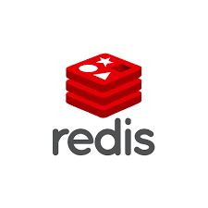



Technology Stack
Java&Maven
Feign
Java是一种功能强大、跨平台的编程语言，而Maven是一种构建自动化工具，它简化了Java应用程序的依赖管理和项目配置。
Feign 是一个用于简化服务间通信的声明式HTTP客户端库。
Spring Cloud Alibaba
Redis
Spring Cloud Alibaba 是一个基于 Spring Cloud 的解决方案，为分布式应用程序提供了一系列阿里巴巴生态系统的工具和服务集成，如 Nacos、Dubbo 和 RocketMQ，简化了微服务的开发与管理。
Redis 是一种内存数据结构存储，用于缓存、实时分析和高性能数据存储，支持键值存储、发布/订阅消息传递等操作。
Nacos
Gateway
Nacos 是阿里巴巴开源的一个服务注册与发现、配置管理和动态 DNS 的平台，专为构建现代微服务架构设计，能够帮助开发者轻松实现服务的动态管理与配置。
Gateway 是一个微服务架构中的 API 网关，负责请求路由、负载均衡、鉴权和限流等功能，它充当了客户端与后端服务之间的入口，简化了流量管理并增强了系统的安全性和可靠性。
MySQL
Docker
MySQL 是一种流行的开源关系型数据库管理系统，以其可靠性、可扩展性以及对使用 SQL 查询处理结构化数据的支持而闻名。
Docker 是一个平台，它使开发人员能够在轻量级、可移植的容器中自动化部署和管理应用程序，确保在不同环境中的一致性。

Slide 20








Technology Stack
Mybatis
RocketMQ
MyBatis 是一个优秀的持久层框架，它通过映射SQL语句与Java对象，简化了数据库操作，支持自定义SQL、存储过程以及高级映射功能，使开发者能够灵活地处理数据库查询和结果集。
RocketMQ 是一款开源的分布式消息中间件，支持高吞吐量、低延迟的消息发布与订阅，适用于实时消息处理、流式计算和分布式事务等场景，广泛应用于大型分布式系统中。
SaToken
Minio
Sa-Token 是一款轻量级的 Java 权限认证框架，支持登录认证、权限校验、单点登录（SSO）、分布式会话等功能，简化了开发过程中复杂的权限管理逻辑。
MinIO 是一个高性能的开源对象存储服务，兼容亚马逊 S3 API，专为大规模数据存储设计，常用于构建私有云存储、备份系统和大数据应用，支持海量非结构化数据的高效管理与访问。
Cassandra
Zookeeper
Cassandra 是一个开源的分布式 NoSQL 数据库，具备高度可扩展性和高可用性，擅长处理大规模数据，并支持多数据中心的复制，广泛应用于需要快速写入和读取的大型分布式系统中。
Zookeeper 是一个分布式协调服务，主要用于分布式应用中的配置管理、服务注册、选举和分布式锁等任务，确保集群中各节点的一致性与可靠性，是许多分布式系统的核心组件。
IntelliJ IDEA
Visual Studio
IntelliJ IDEA 是一个功能强大、特性丰富的集成开发环境（IDE），支持 Java 及其他语言，以其智能代码辅助和开发者生产力工具而闻名。
Visual Studio Code 是一个轻量级且多功能的代码编辑器，支持多种编程语言，提供调试、版本控制以及扩展功能，以提升开发者的生产力。

Slide 21
05
项目进度

Slide 22
项目进度
Planning Phase
Development Phase
Implementation Phase
Testing Phase
Timeline | Week 8-9 | Week 10 | Week 11 | Week 12 | Week 13 | Week 14 | Week 15 | Week 16
Planning
Framework Construction
Core functionality development
Backend service interface development
Frontend development
Perform system integration and testing
Software Testing

Slide 23
Momento
——An indispensable, valuable, and meaningful platform for sharing and social interaction in daily life.
2024.10.23

